Slide 1
CDN в Узбекистане с нуля
Александр Чечулин, Senior Network Engineer @ Kolesa Group
RIPE NCC Days Tashkent | 22.09.2022
Notes:
Здравствуйте, коллеги!
Меня зовут Александр Чечулин и я представляю Kolesa Group.
На рынке Узбекистана наша группа компаний известна благодаря продукту Avtoelon.uz.

Slide 2
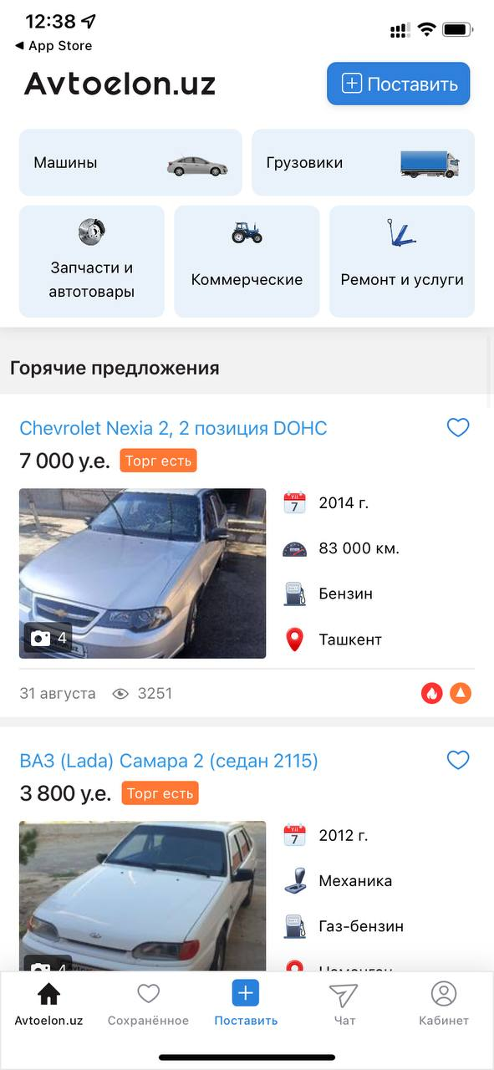
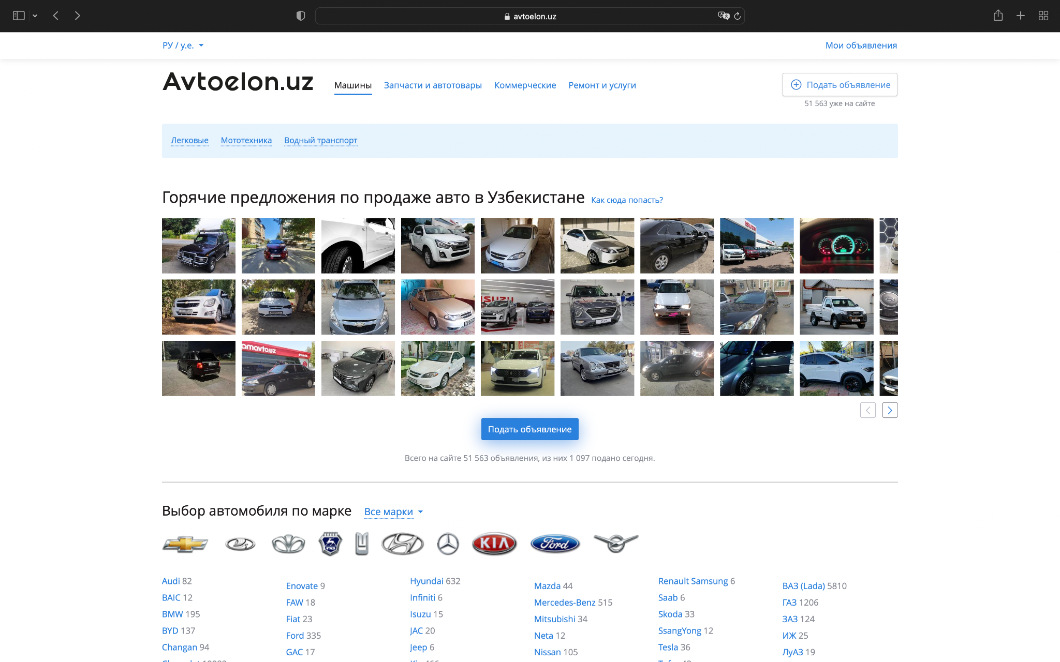
Чтобы поместить фото в телефон или ноут, закиньте его назад
Notes:
Avtoelon.uz - это платформа для размещения объявлений о продаже автомобилей.
В Узбекистане он представлен в виде приложения и сайта.
Сегодня я хочу рассказать вам историю о том, как мы делали CDN для Avtoelon’а,
но перед этим, давайте сначала разберемся, что такое CDN и зачем он нужен.

Slide 3
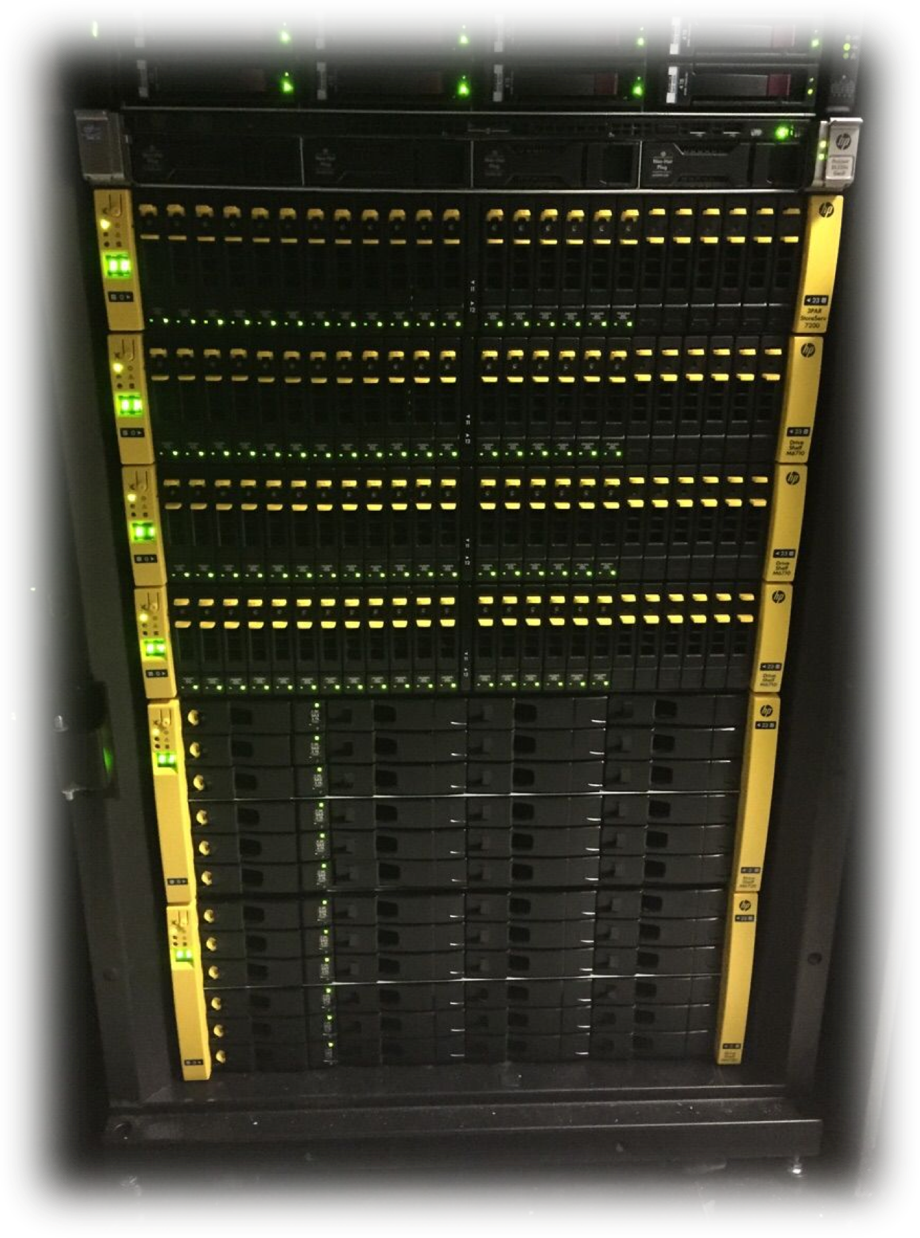
Чтобы поместить фото в телефон или ноут, закиньте его назад
CDN
Notes:
Кто знает, что такое CDN поднимите руку!
CDN - content delivery network, по русски - сеть доставки контента.
Обычно - это программно-аппаратный комплекс из нескольких серверов и СХД.
В случае с компаниями на слайде, это может быть, как несколько стоек таких серверов, так и не редко несколько датацентров.
И каждый из вас уже ими воспользовался.
Так Akamai раздает фото и видео для Facebook’а, обновления Windows, игры в Steam’е. Google Global Cache - раздает вам видео в YouTube.
Если кому интересно, как это выглядит физически, то на картинке справа изображена типичная часть CDN’а.
Жаль, что не нашего. :)
Желтые сервера - это СХД. К ним обычно идет несколько серверов виртуализации.
Основная задача CDN - ускорение доставки тяжелого контента потребителям за счет его размещения максимально близко к потребителям.
Тяжелый контент - это прежде всего, видео, фотографии и программные продукты.
Как тяжелый контент связан с Avtoelon.uz?
Все просто - объявление обычно содержит хотя бы одну фотографию. Хорошее объявление содержит много фотографий.

Slide 4
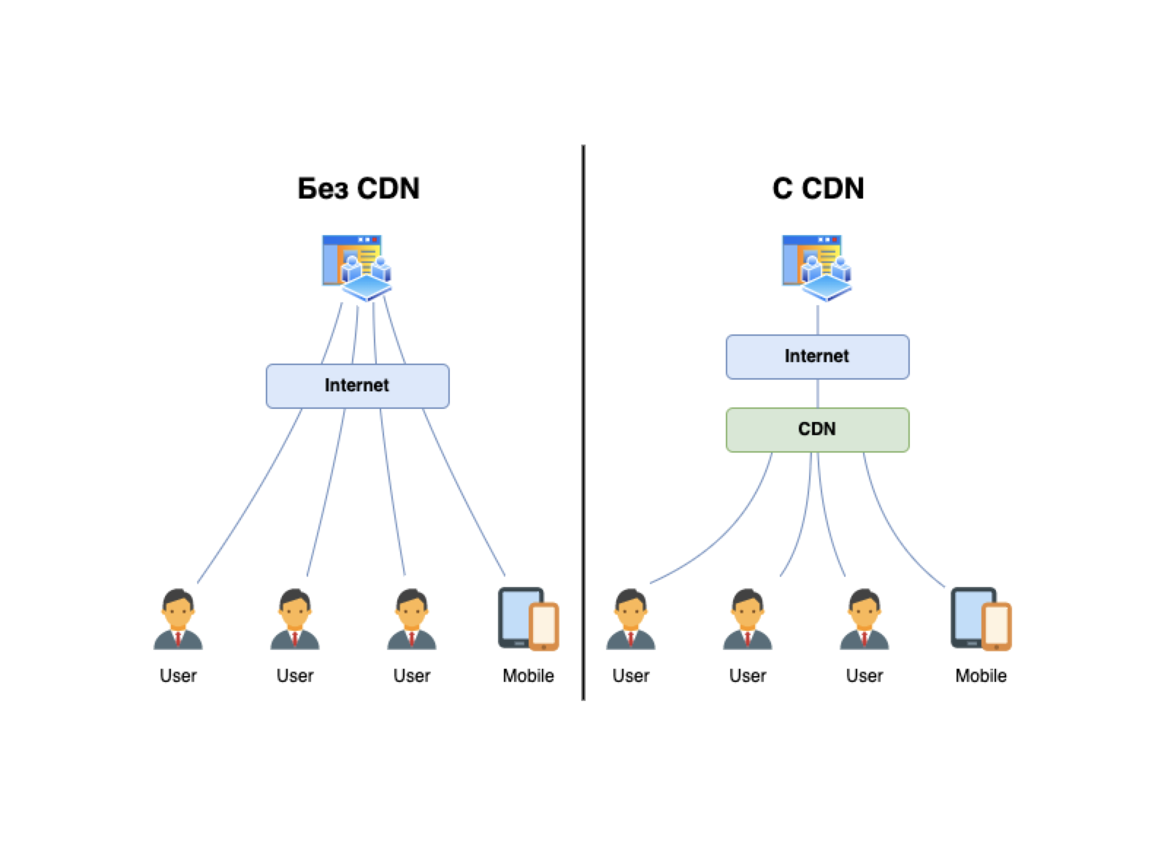
Как работает CDN
Без CDN
Запросы идут напрямую на фронтенд
Контент не кэшируется
Маршруты до фронтенда не оптимальны и могут существенно различаться в зависимости от расположения и подключения клиента
Notes:
Давайте посмотрим как работает CDN.
Вот так контент ходит без использования CDN.
Запросы от клиентов идут напрямую, как на картинке слева.
Контент отдается с основного узла независимо от того, где находится пользователь и столько раз, сколько он был запрошен.

Slide 5
Как работает CDN
С использованием CDN
Первый запрос контента идет на фронтенд
Контент кэшируется на CDN, далее CDN сам отдает контент
Маршруты до CDN можно оптимизировать за счет BGP Anycast или настройкой политик отдачи на узлах CDN
Notes:
Теперь посмотрим, как это все работает с использованием CDN.
Например, один из пользователей открыл свежее объявление в нашем приложении.
Ему конечно придется подождать. Его запросы уйдут на основной ресурс.
А полученный им контент будет записан в кэш и при следующих запросах будет отдаваться уже с CDN’а.
Помимо очевидных плюсов с ускорением отдачи мы получаем еще и инструменты распределения нагрузки и отказоустойчивости.

Slide 6
CDN значительно ускоряет и оптимизирует доставку контента
Notes:
Нам выгодно, чтобы пользователь мог просматривать как можно больше объявлений. Значит, необходимо сделать так, чтобы они открывались как можно быстрее.
Так мы пришли к тому, что нам необходим CDN.
Потому что CDN значительно ускоряет и оптимизирует доставку контента.

Slide 7
Чтобы поместить фото в телефон или ноут, закиньте его назад
CDN Traffic
4.1TB
MAU
1.3M
Requests
218.5M
Contacts
1.2M
Listers
64K
Notes:
А нам есть что оптимизировать и ускорять.
Цифры на слайде показывают текущий масштаб нагрузки на приложение и CDN в месяц.
Как видите, сейчас имеет смысл сделать для этого продукта не просто CDN, а полноценную инфраструктуру.
Давайте посмотрим, как устроен наш механизм получения фотографий, который справляется с такой нагрузкой.

Slide 8
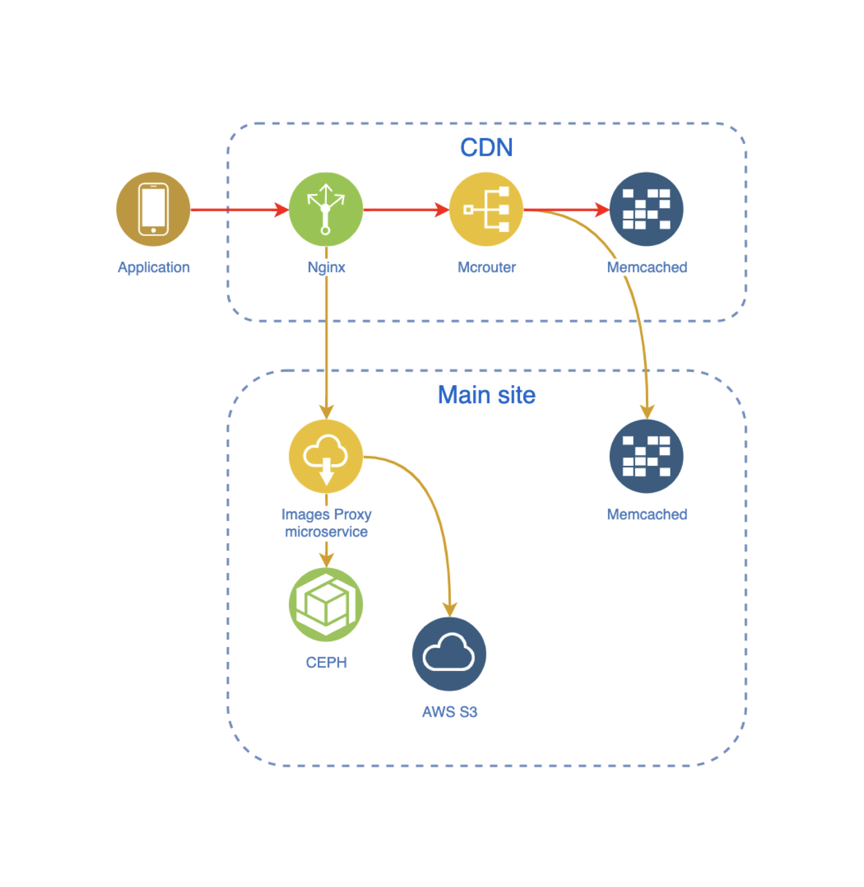
Схема получения фотографий через CDN
Приложение запрашивает фото из объявления у веб-сервера местного CDN
Веб-сервер запрашивает фото у mcrouter’а
Mcrouter запрашивает фото в локальном кэше
Если фото нет в локальном кэше, то запрашивается фото из основного кэша
Если фото нет в ни в одном из кэшей, то веб-сервер запрашивает его у микросервиса, обеспечивающего доступ в основное и резервные объектные хранилища
Notes:
В очень упрощенной форме наше решение состоит всего лишь из веб-сервера, маршрутизатора кэшей и кэширующего сервера.
Дальше я расскажу, как фотографии отдаются в наше приложение и сайт.
Пользователь открывает объявление через приложение или сайт.
В этот момент начинают загружаться фотографии из CDN’а.
Происходит это следующим образом:
Запрос фотографии приходит на веб-сервер.
Он в свою очередь запрашивает фотографию у местного роутера кэширующих серверов.
Если фотография уже есть в кэше, то она сразу же отдается.

Slide 9
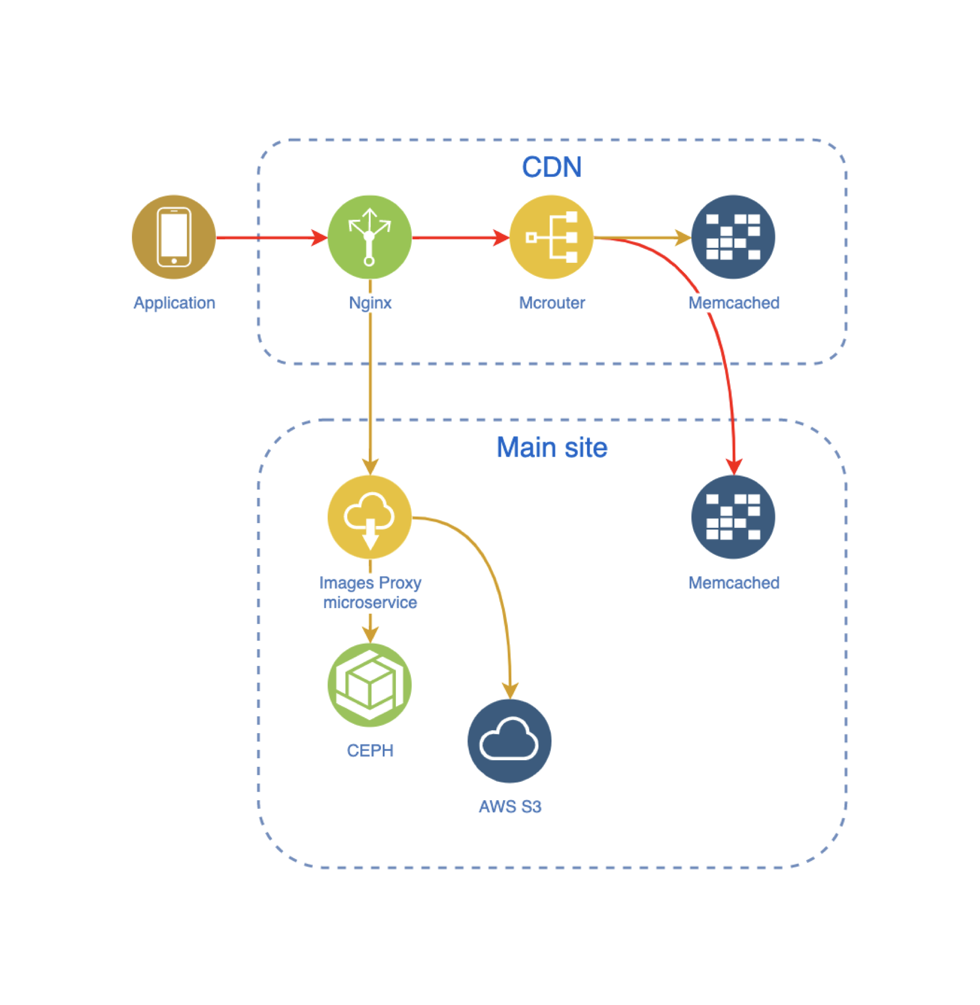
Схема получения фотографий через CDN
Приложение запрашивает фото из объявления у веб-сервера местного CDN
Веб-сервер запрашивает фото у mcrouter’а
Mcrouter запрашивает фото в локальном кэше
Если фото нет в локальном кэше, то запрашивается фото из основного кэша
Если фото нет в ни в одном из кэшей, то веб-сервер запрашивает его у микросервиса, обеспечивающего доступ в основное и резервные объектные хранилища
Notes:
А если ее нет, то роутер запрашивает ее у кэширующих серверов на наших основных узлах.
На схеме отображен один из существующих основных узлов.
На данный момент их два. Было три.

Slide 10
Схема получения фотографий через CDN
Приложение запрашивает фото из объявления у веб-сервера местного CDN
Веб-сервер запрашивает фото у mcrouter’а
Mcrouter запрашивает фото в локальном кэше
Если фото нет в локальном кэше, то запрашивается фото из основного кэша
Если фото нет в ни в одном из кэшей, то веб-сервер запрашивает его у микросервиса, обеспечивающего доступ в основное и резервные объектные хранилища
Notes:
Если фотографии не оказалось ни на одном из кэширующих серверов, то она запрашивается у микросервиса, который ищет ее в наших объектных хранилищах или в резервном облачном хранилище.
Так происходит, когда пользователь открыл старое объявление, которое давно никто не просматривал. Фотографии из него были вытеснены из кэшей более актуальными.

Slide 11
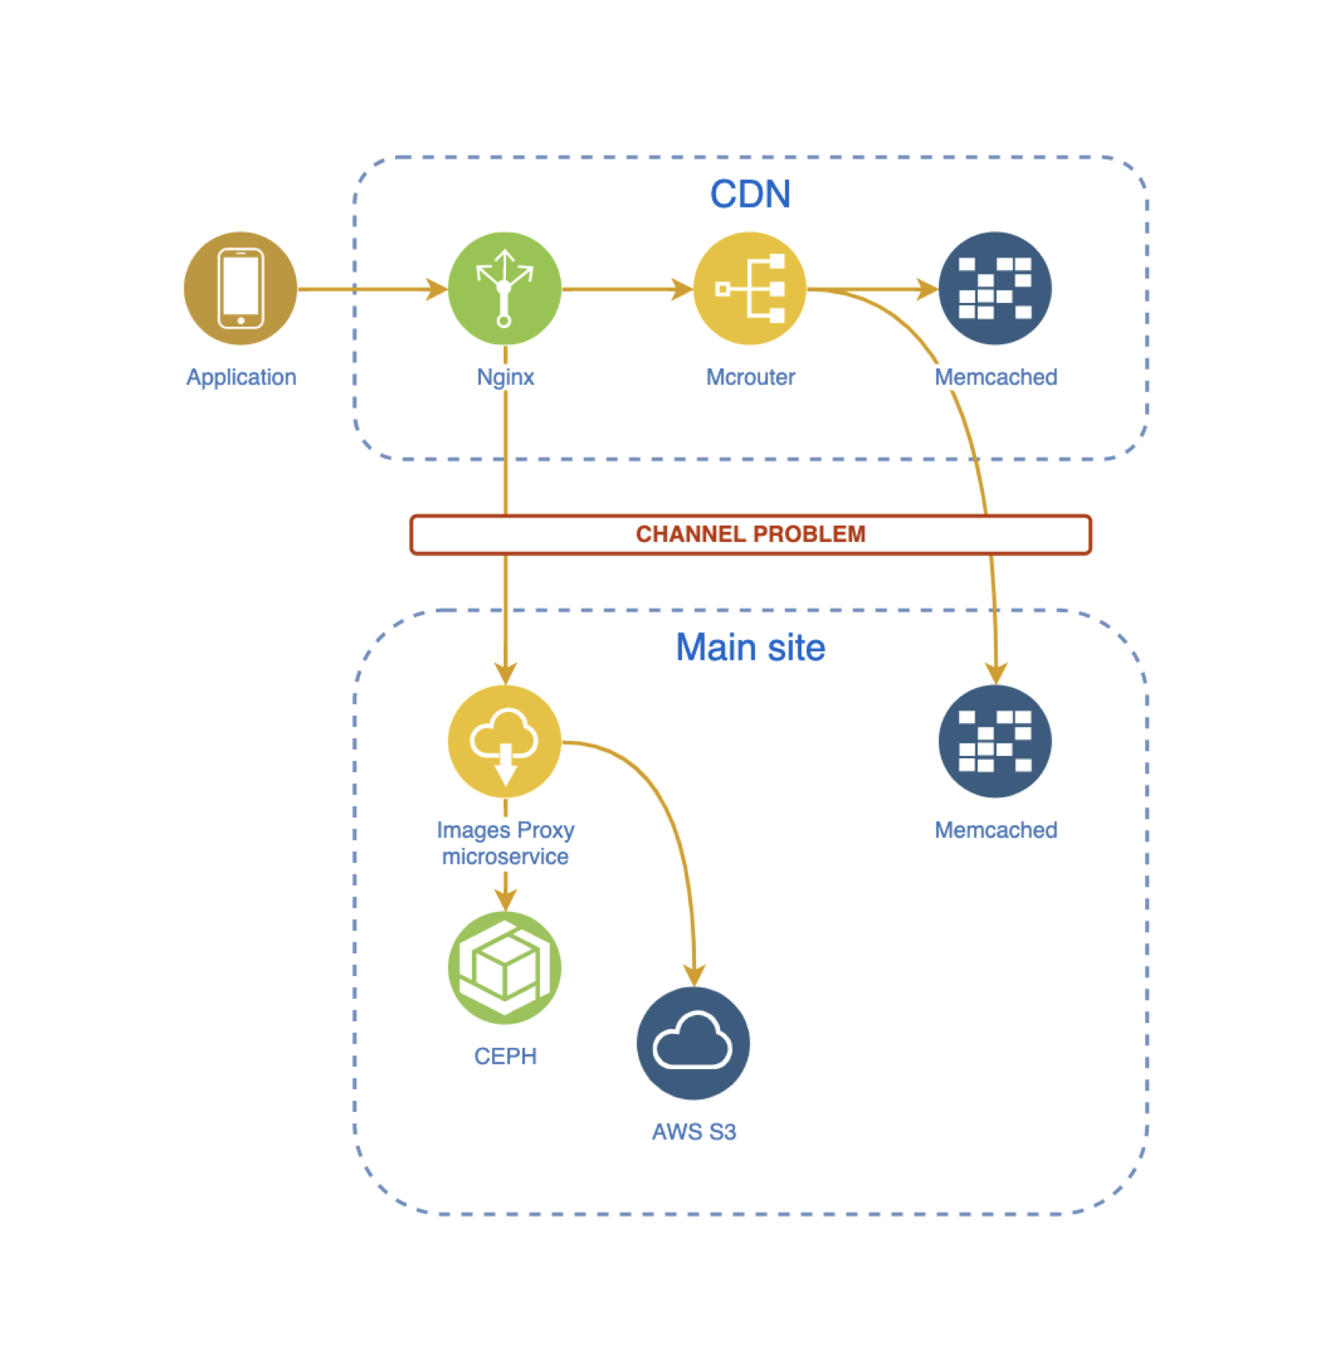
Проблемы с внешним каналом
Один основной канал для доступа к сети Интернет
Notes:
А теперь посмотрим, почему он у нас иногда плохо работает.
Помните предыдущие слайды?
Если мы не нашли фотографию в локальном кэше, куда мы пойдем?
Нет, не туда, куда все подумали.
Мы пойдем искать ее на основных узлах в Казахстане.
Через единственный внешний канал к качеству которого всегда были вопросы.
Мы регулярно наблюдаем на нем задержки и джиттер.
В ограничения по пропускной способности этого канала мы не упирались лишь потому, что стоимость канала в ЦОДе выходит больше стоимости хостинга.
И это тоже проблема.
Стоимость интернета и хостинга существенно ограничивают выход на рынок для новых цифровых продуктов.
В итоге, нам пришлось рассчитать оптимальную пропускную способность канала для репликации фотографий по статистическим данным и уменьшить ее в ЦОДе.

Slide 12
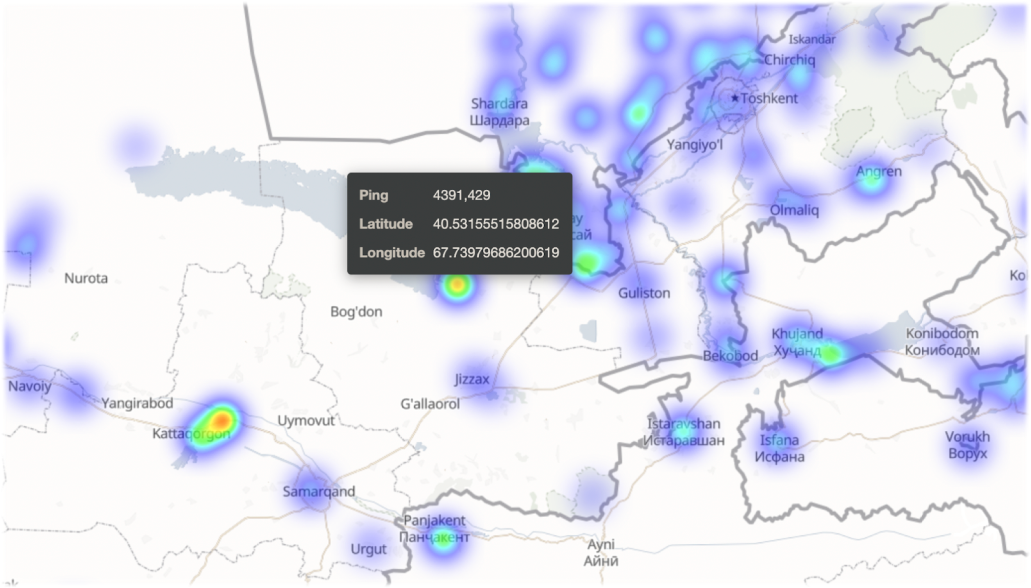
Задержки от пользователей
до CDN
Heat map по RTT до CDN
Notes:
Помимо проблемы с внешними каналами связи в 2019 году в ходе исследования мы обнаружили проблемы со связью внутри страны.
Передача данных у пользователей за пределами Ташкента очень нестабильна или может отсутствовать.
На слайде показана карта задержек от пользователей нашего приложения до CDN’а.
В этом исследовании мы активно использовали инструмент собственной разработки - Pingator.
При его создании мы вдохновлялись идеей RIPE Atlas.

Slide 13
CDN это не только про отдачу
Можно загружать данные непосредственно на CDN
Требуются дополнительные мощности для предварительной обработки фотографий
Высокая стоимость владения
Notes:
Хватит о грустном.
Давайте посмотрим, как можно сделать CDN лучше.
Разработка никогда не стоит на месте.
Сейчас мы меняем логику работы нашего CDN.
Мы поняли, что проблему с внешними каналами мы самостоятельно решить не сможем, и решили попробовать уменьшить количество трафика между CDN’ом и основными узлами.
Один из вариантов - реализовать загрузку и препроцессинг фотографий на узлах CDN и, таким образом, сократить количество обращений к основным узлам.
Параллельно шел процесс исследования рынка коммерческих CDN-решений.
Так мы узнали, что в Узбекистане появился CDN Cloudflare.

Slide 14
Cloudflare
Широкие возможности по масштабированию
Высокая доступность
Высокая скорость отдачи
Дополнительная защита по требованию
Низкая стоимость по сравнению с другими решениями (можно даже бесплатно 😏)
Notes:
Договорились с Cloudflare о периоде тестирования и за 2 недели протестировали раздачу фотографий с их серверов.
Проверили, как их решение интегрируется с нашей инфраструктурой и кодом.
Решение оказалось достаточно универсальным даже на самом дешевом тарифе.
Замерили доступность серверов, задержки, скорость отдачи фотографий.
Эти показатели нас устроили и мы решили попробовать раздачу фотографий с CDN Cloudflare на проде.
Сделали выводы, которые вы видите на слайде.

Slide 15
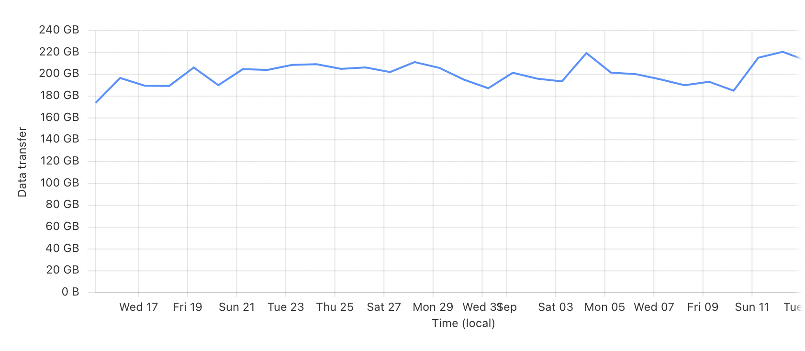
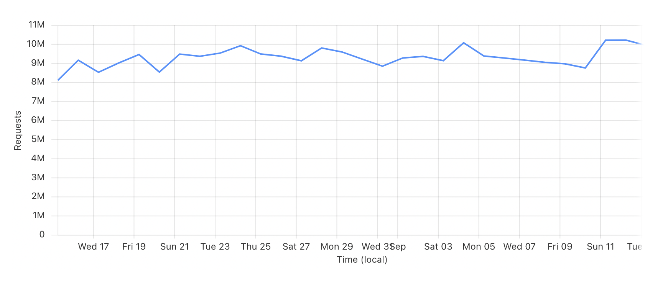
CDN Traffic
4.1TB
Requests
218.5M
Notes:
Без лишних слов.
Всего две метрики.
Это графики отданного трафика и количества запросов за месяц с CDN Cloudflare.

Slide 16
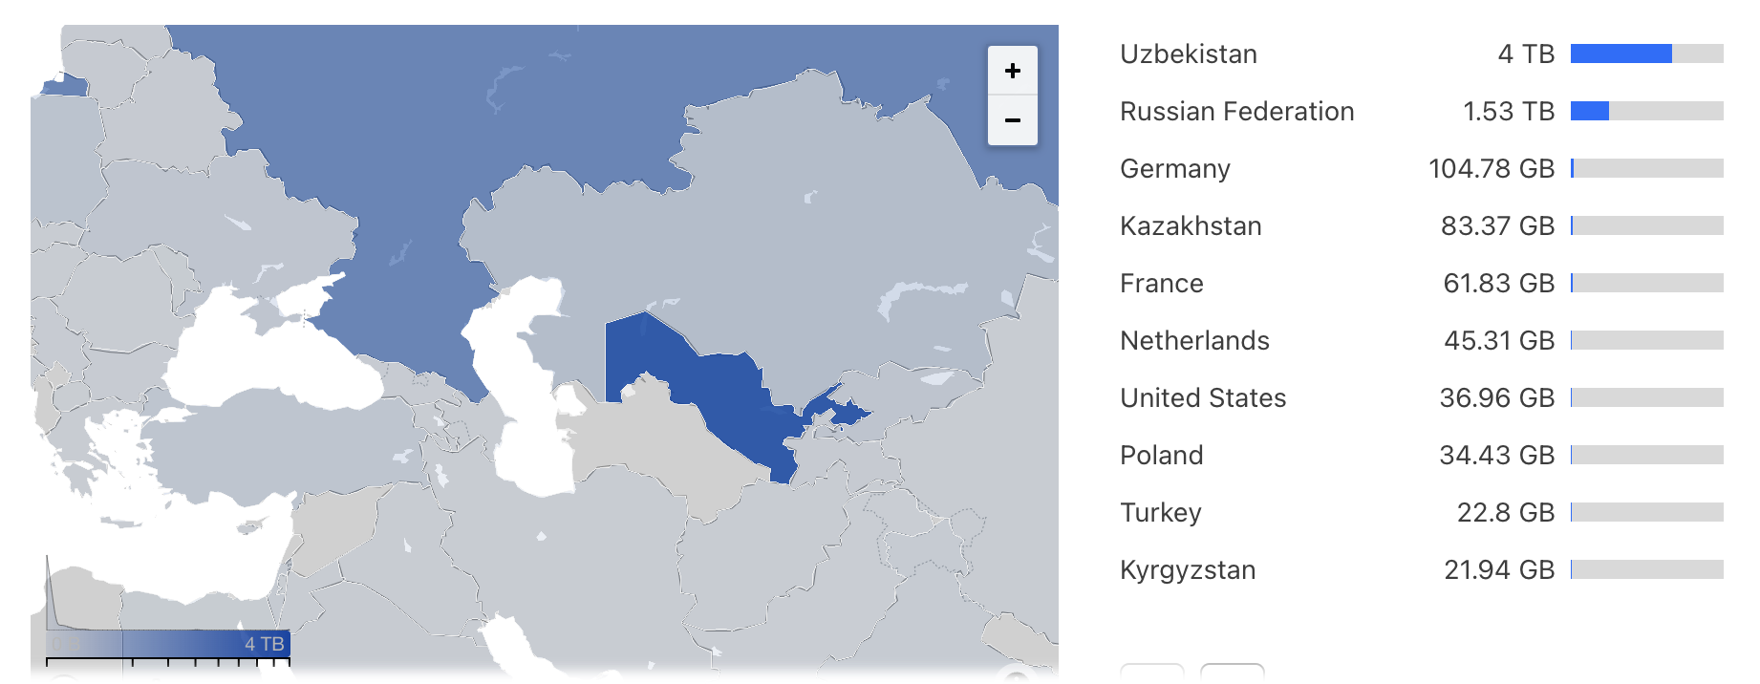
Отдача по странам
Notes:
На этом слайде мы видим занимательную картину.
Больше всего трафика с CDN уходит в Узбекистан.
Тут вопросов нет.
С Российской Федерацией тоже понятно. Многие граждане Узбекистана трудятся там.
Эту информацию мы можем подтвердить из собственной аналитики.
А вот наличие большого количества переданных данных в страны Европы и США, говорит о существенном использовании населением различных VPN-сервисов.
Я такого результата не ожидал.
Мы для себя уже учли это явление при будущем развитии CDN и выборе новых точек присутствия.

Slide 17
Выводы
В Узбекистане строить свою CDN дорого и долго
Результат не всегда предсказуем
Необходимы не только предварительные исследования, но и постоянные исследования в процессе эксплуатации
Необходим квалифицированный персонал для разработки, ввода в эксплуатацию и обслуживания
Коммерческие решения будут скорее всего дешевле и эффективнее
Notes:
Подведем итоги презентации.

Slide 18
Вопросы
Notes:
На этом моя презентация окончена.
Если у кого-то есть вопросы по построению CDN или по эксплуатации коммерческих CDN, мы с удовольствием на них ответим.
Мы принимаем предложения по хостингу, каналам связи CDN, пожалуйста, найдите нас на кофе-брейке или после конференции.
Всем спасибо за внимание!

Slide 19
Александр Чечулин
Senior Network Engineer
E-mail - ac@kolesa.kz
Telegram - @easy_it

